Slide 1
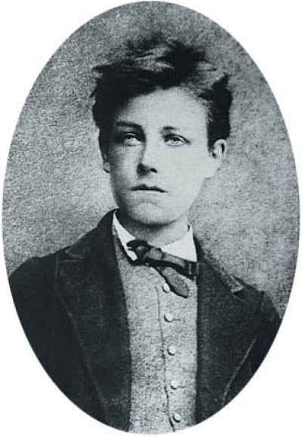
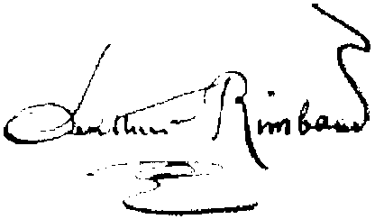
Жан Ніколя́ Артю́р Рембо́
Jean Nicolas Arthur Rimbaud

Slide 2
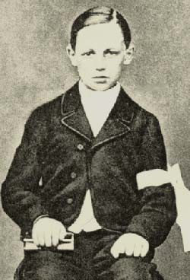
Рання біографія
Народився у сім'ї середнього достатку в французькому містечку Шарлевіль-Мез'єр в департаменті Арденни. Дитиною він бував невгамованою, але був досить талановитим учнем.

Slide 3
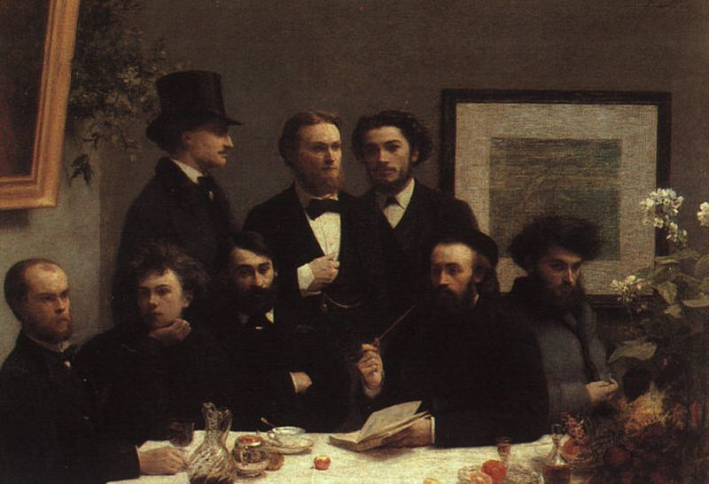
Повернувся до Парижа наприкінці вересня 1871 року на запрошення видатного французького поета-символіста Поля Верлена. Вони обоє стали великими друзями, оскільки сподобались одне одному. Рембо часто листувався з Верленом, і в своїх листах розміщував різні поетичні твори, серед них і його знаменитий «П'яний корабель».

Slide 4
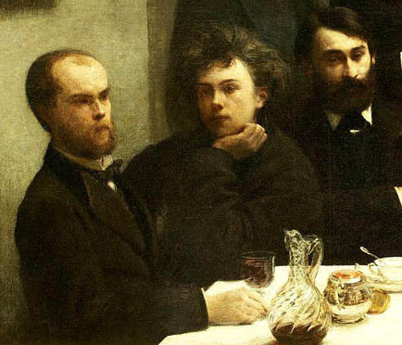
Верлен і Рембо наскільки здружилися, що невдовзі покинули Париж і вирушили до Лондона, при цьому Поль Верлен залишив свою сім'ю і дітей.

Slide 5
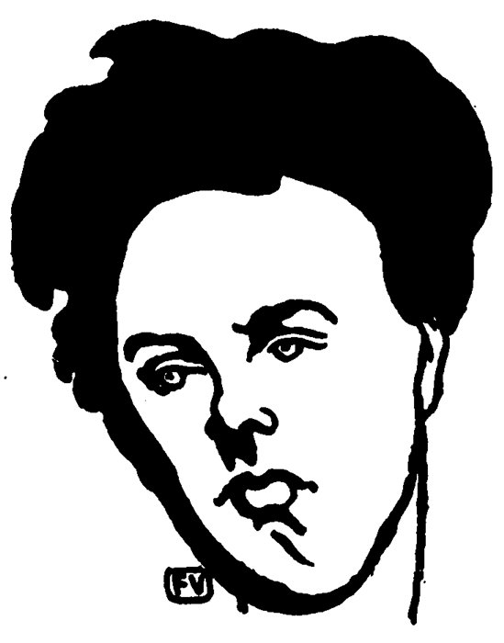
Зрілість поета
У серпні 1870 року Рембо залишив Шарлевіль, дістався до Парижа, а потім вирушив до Бельгії, де намагався зайнятися журналістикою. За допомогою поліції мати повернула неповнолітнього сина додому. Так відтепер буде завжди, до самої смерті,— ніби націлений до якоїсь таємничої мети, Рембо намагається безперестанку пересуватися, щось шукає. Постійне оновлення стає пафосом його поетичного мислення.

Slide 6
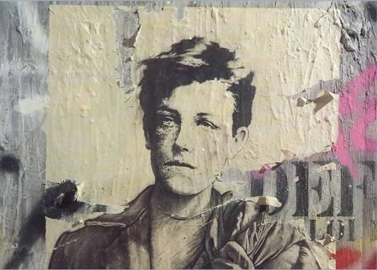
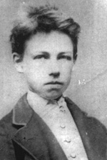
До осені 1870 року Рембо створив понад десять віршів, у яких найвідчутніша залежність від романтичної традиції. Майже всі вони написані олександрійським віршем, який втілював усталені норми «правильного» французького віршування.
При переході до наступної фази творчості тон і стиль поезії Рембо майже не змінюються. Патетика поступається місцем сарказму — від достойного захоплення минулого поет переходить до недостойного сьогодення. Образи величні й піднесені змінюються образами ницими й карикатурними. Затверджуються жорсткі, різкі, викличні інтонації.

Slide 7
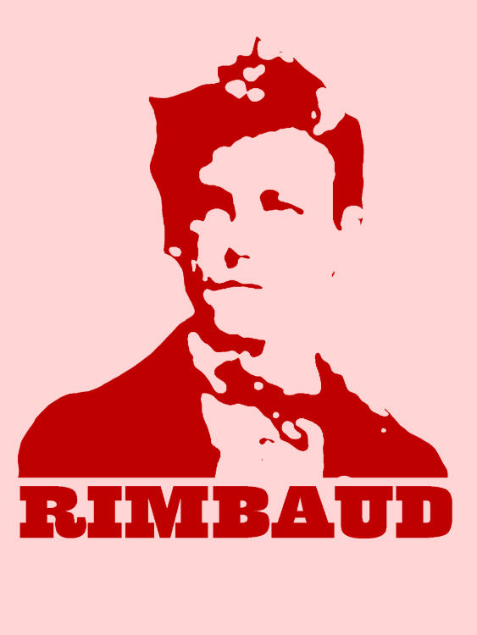
Не дивно, що упродовж усього XX століття молоді поети подібної вдачі наслідували образ, створений Рембо,— людини «богеми», що в перекладі означає «циганерії».

Slide 8
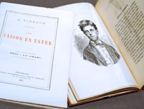
В 1870 році був написаний вірш “Моя циганерія”.
Цей вірш має й інші варіанти назви в перекладі: “Богема”, “Моє бродяжництво”.

Slide 9
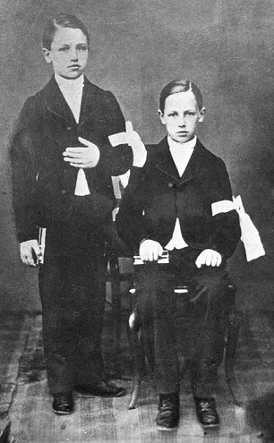
Богема (з французької - циганщина).
Французький письменник Анрі Мюрже так назвав студентів Латинського кварталу. З тих пір богемою називають будь-яку інтелігентну бідноту, яка артистично весело переносить злигодні й навіть з презирством ставиться до земних благ.

Slide 10
МОЯ ЦИГАНЕРІЯ
¹ Фертом іти — мати хвацький, франтуватий вигляд.
² Л є н н и к — васал, підданий.
³ Копати — бити ногою.
Руками по кишенях обмацуючи діри
і ліктями світивши, я фертиком ішов¹.
Бо з Неба сяла Муза! Її я ленник² вірний,
ото собі розкішну вигадував любов!
Штани нінащо стерті? Та по коліна море!
Адже котигорошку лиш рими в голові.
Як зозулясті кури, сокочуть в небі зорі,
а під Чумацьким Возом — банкети дарові.
Розсівшись при дорозі, ті гомони лелію.
Роса на мене впала — а я собі хмелію,
бо вересневий вечір — немов вино густе.
І все капарю вірші, згорнувшись у калачик.
Мов струни ліри — тіні (їх кóпаю³, як м’ячик).
Штиблети каші просять? Овва, і це пусте!

Slide 11
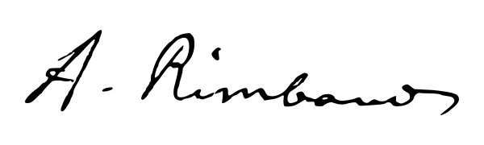
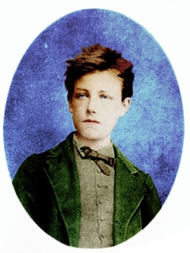
Сонет «Моя циганерія» — справжній гімн богемі, людині, яка відірвалась від суспільства й залишилася наодинці з небом і зорями.

